Slide 1
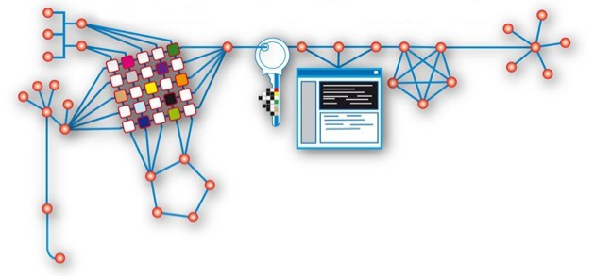
L’acquisition de données de physique au GANIL
les ressources système
Flux, CPU, Mémoire
Luc Legeard

Slide 2
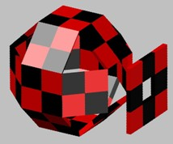
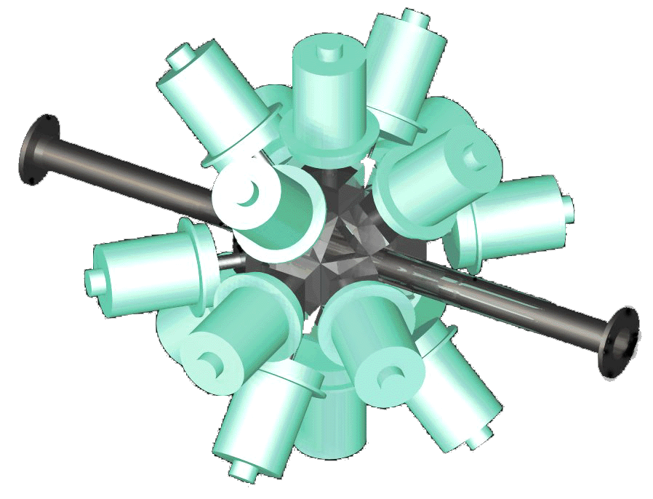

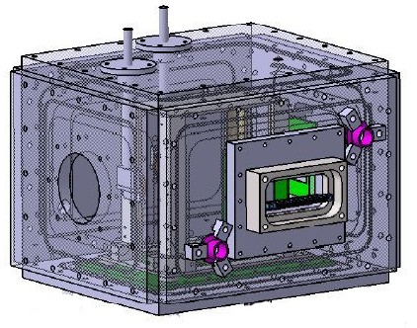
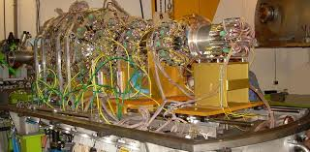
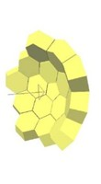
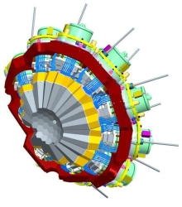

Introduction
Diamant
Exogam
Vamos
GANIL : détecteurs différents de plus en plus souvent couplés entre eux.
Le Groupe Acquisition pour la Physique (GAP) a réalisé un ensemble logiciel + électronique modulable pour répondre au besoin d’acquisition de données.
Quel est l’impact sur les systèmes informatiques?
Actar-TPC
Indra
Must 2
Neda
Agata

Slide 3
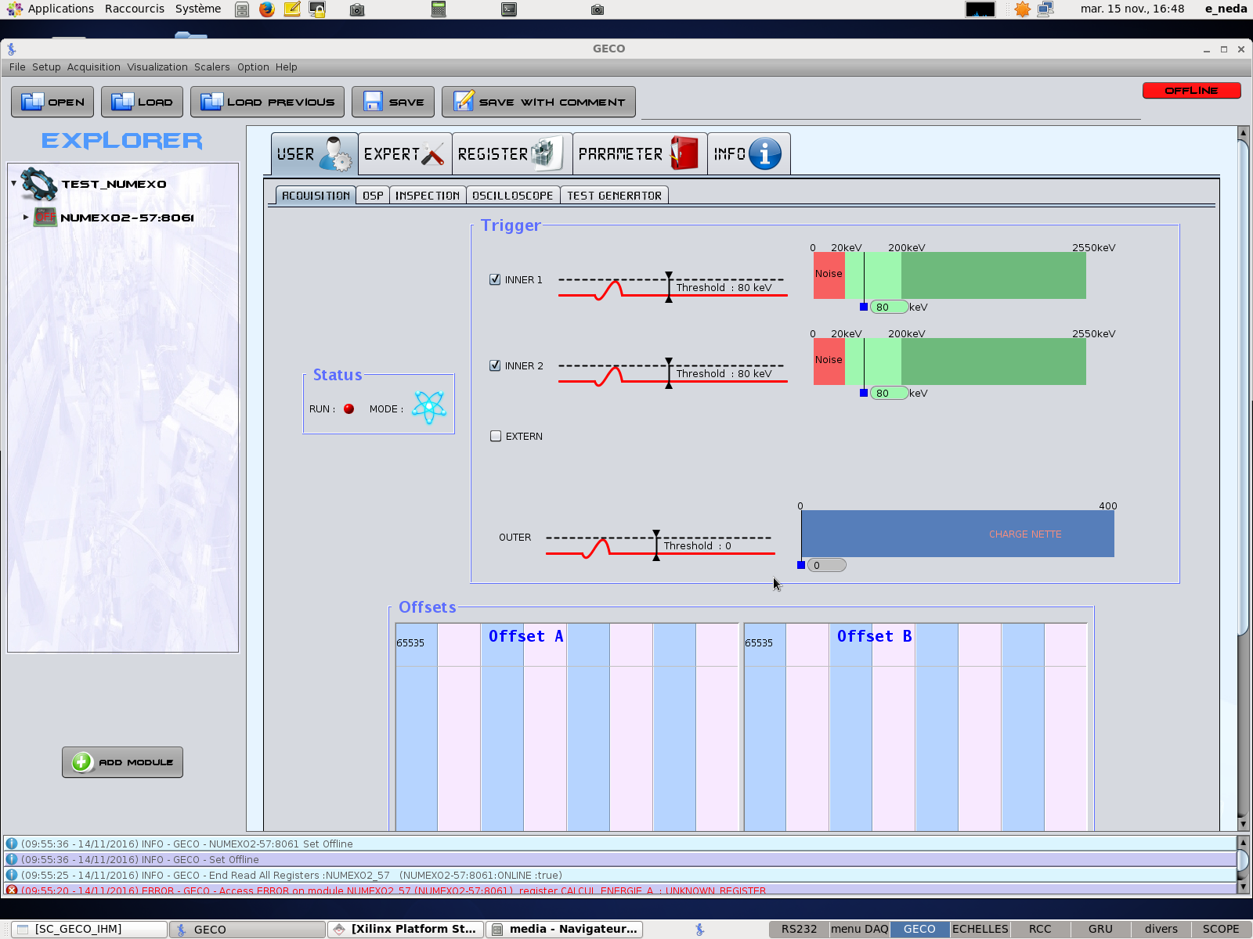
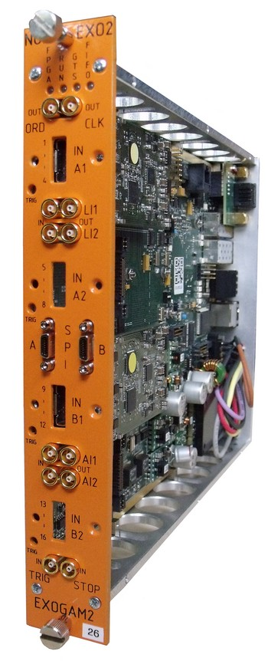
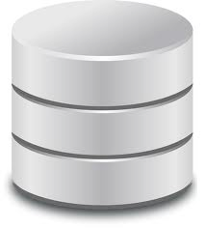




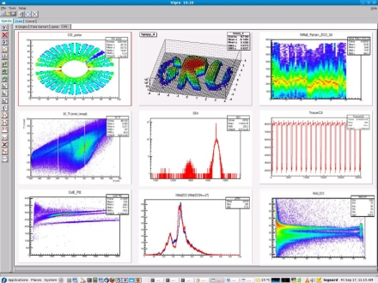

Vue générale Acquisition
Gui
GECO
Electronics Control Core
Experiment
description
Data Base
Run Control
Gui
Global Run Control Core
Narval/
Dcod
GRU
Vigru
GRU
Core
3

Slide 4
GECO
Gui
GECO
Electronics Control Core
Experiment
description
Data Base
Run Control
Gui
Global Run Control Core
Narval/
Dcod
GRU
Vigru
GRU
Core
4

Slide 5
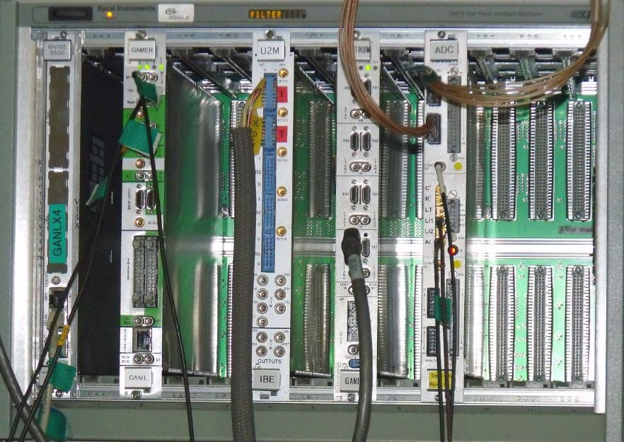
Geco (Ganil Electronic COntrol)
Configure l’électronique,
Sauvegarde les configurations.
Génère les listes d’actions à exécuter et la liste des paramètres pour des châssis VME/VXI
L’interface graphique et les opérations sont séparées en 2 processus
Proocole Ganil
ou soap
Core
Electronics Control Core
(Java)
GUI (Java)
RMI
Tout en Java (Bibliothèques graphiques nombreuses)
GUI peut comporter ~100 pages
Gourmand en ressources CPU et mémoire => latences à l’exécution
Slow Control = > pas de problème de réseaux.
SVN
Experiment
description
Data Base

Slide 6
Run Control
Gui
GECO
Electronics Control Core
Experiment
description
Data Base
Run Control
Gui
Global Run Control Core
Narval/
Dcod
GRU
Vigru
GRU
Core
6

Slide 7
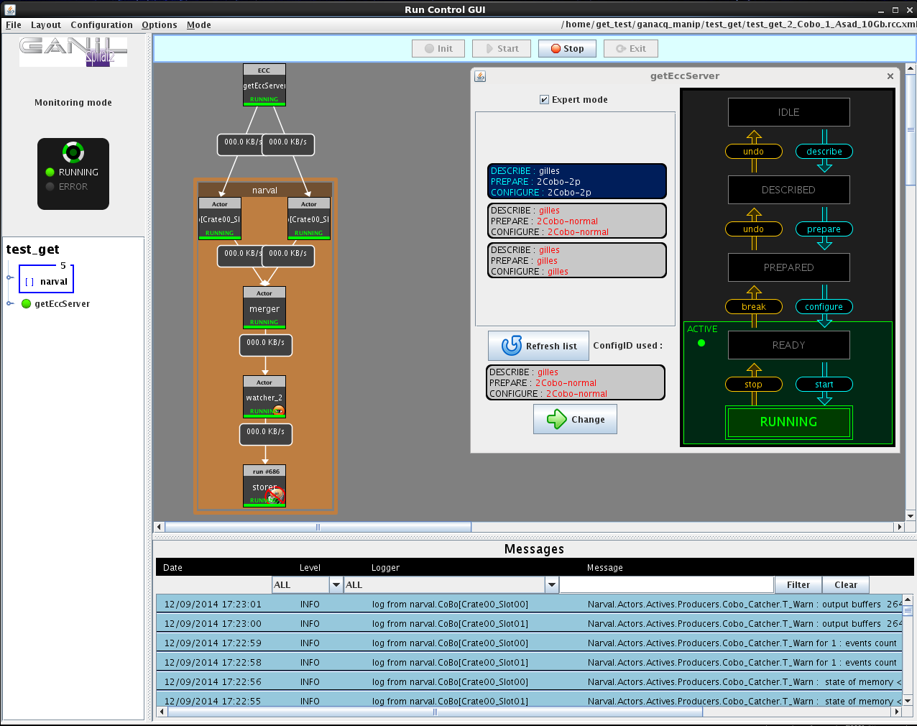
Run Control
Commande le gestionnaire de flux de données(Narval/ DCOD)
et gère le séquencement des actions (init, start, stop...).
Configuration (construction de la topologie Narval/ DCOD)
Sauvegarde
Interface graphique Java et un Core en C++
Gourmand en ressources CPU, mémoire et
nb de connexions => latences à l’exécution.
Slow Control = > pas de problème de réseaux.
GUI (Java)
Global Run Control Core
C++
Vers Narval/Dcod
&
Geco
Experiment
description
Data Base

Slide 8
L’analyse en ligne
Gui
GECO
Electronics Control Core
Experiment
description
Data Base
Run Control
Gui
Global Run Control Core
Narval/
Dcod
GRU
Vigru
GRU
Core
8

Slide 9
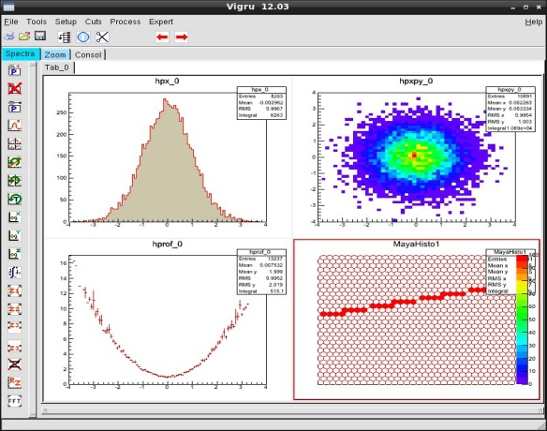

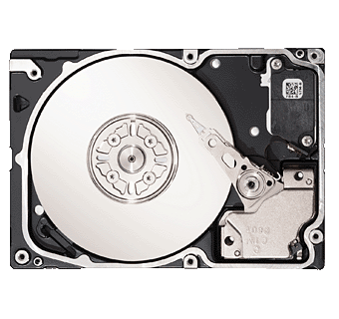
GRU (Ganil ROOT Utilities)
Network
Soap Commands
C script commands
Buffers
Narval/DCOD
Soap
Command
Server
C
Interpreter
Vigru
Input
Device
Events
Extraction
Request
TCPIP
Spectra
Server
Request
TCPIP
Standard
Analysis
Spectra
_______
_______
_______
_______
Data
Base
Spectra
Plugin
C++ et ROOT
Analyse physique on line
Peut capter 100% du flux
La consommation en CPU et en mémoire dépendent du type de calculs, du nombres et de la tailles des spectres .
User
Code c++
Spectra
_______
_______
_______
ROOT Files
-TTrees,
-Histograms

Slide 10
L’électronique
Gui
GECO
Electronics Control Core
Experiment
description
Data Base
Run Control
Gui
Global Run Control Core
Narval/
Dcod
GRU
Vigru
GRU
Core
10

Slide 11
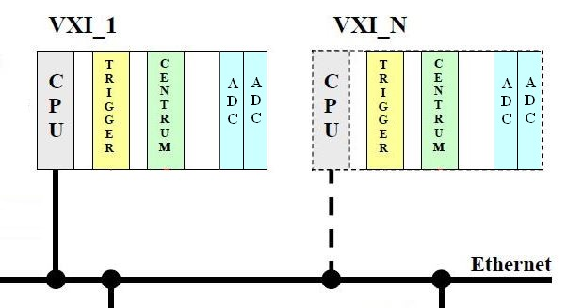
Electronique VME / VXI
Transmission des data en fond de panier ~qq10 Mo/s
Temps mort commun
Envoi des données via le port Ethernet de la CPU
2 Mo/s par châssis (<10 châssis)

Slide 12
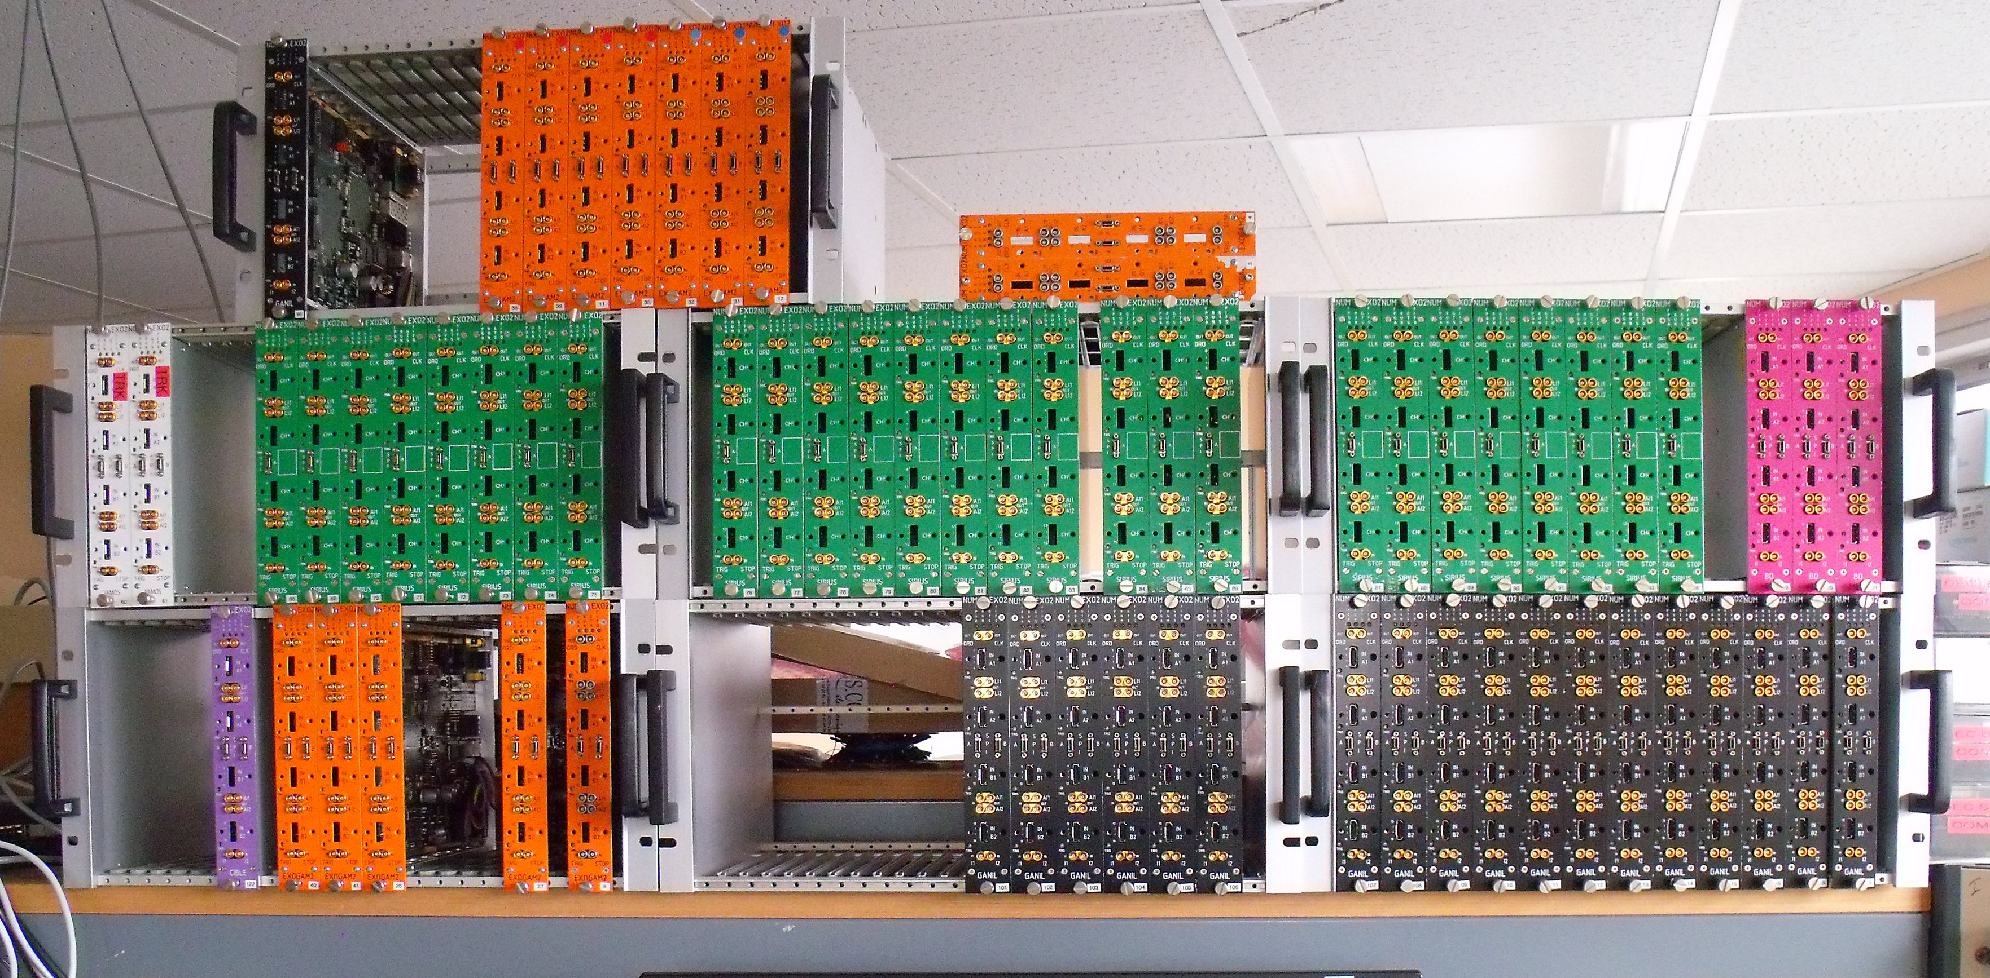
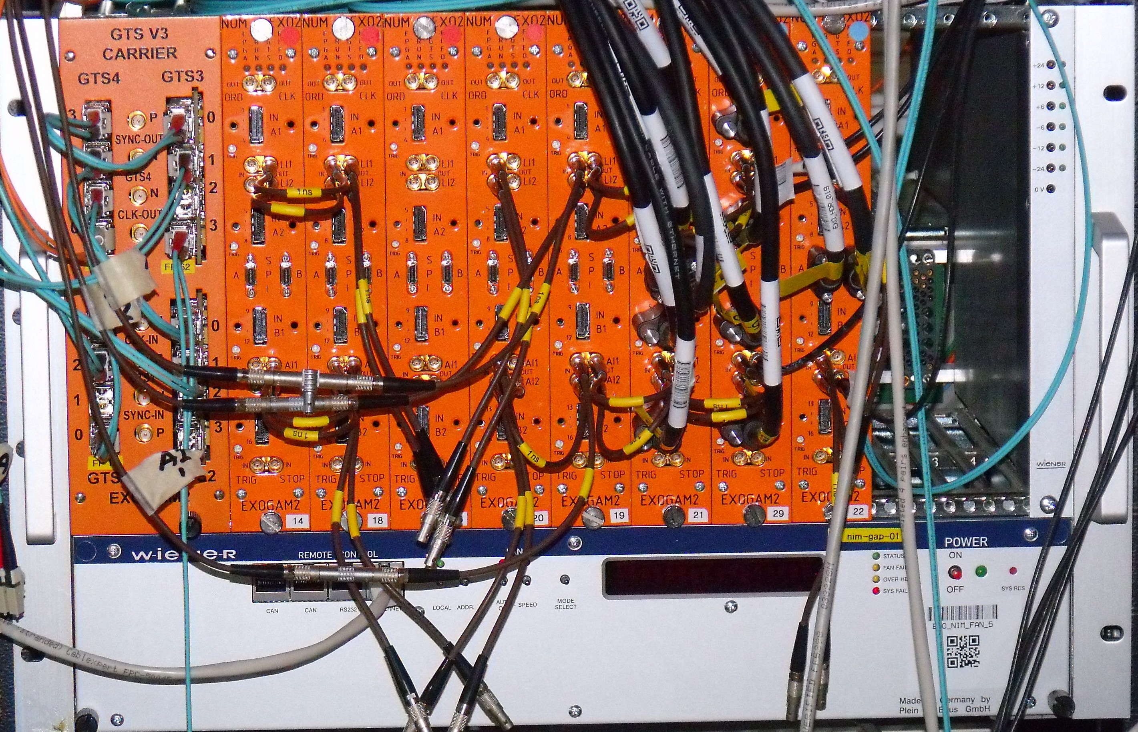
Electronique Numexo2
Carte conçue à l’origine pour Exogam
Carte «électronique sur étagère pour le Ganil »
Châssis NIM (alimentation et ventilation)
Déclenchement décision interne
Envoi des données via port Ethernet 1 GB
6 Mo/s max/ carte
Configuration ~30 cartes
Châssis Exogam2

Slide 13

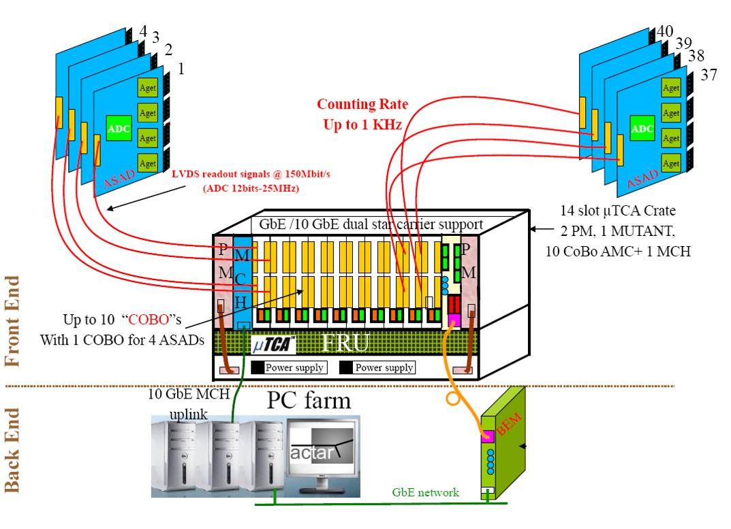
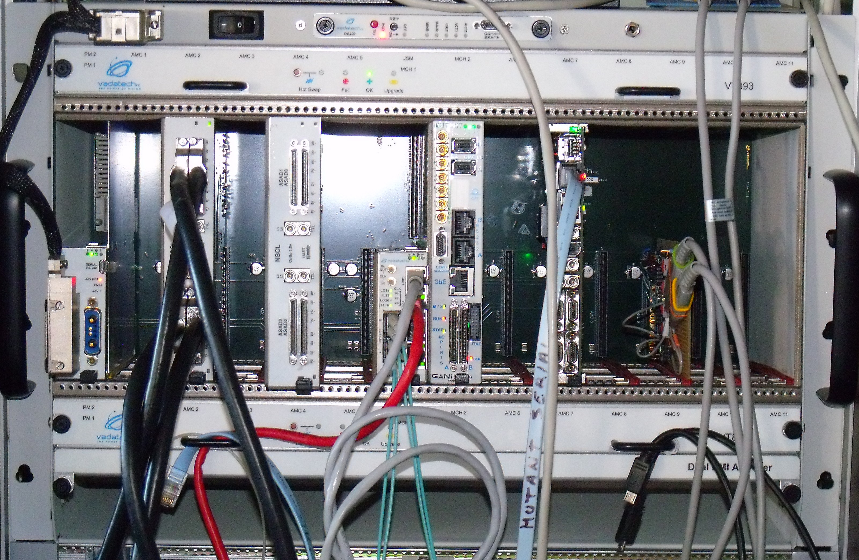
GET (General Electronics for TPC)
Electronique conçue pour Actar TPC et AT-TPC
Châssis uTCA (communication TCPIP en fond de panier)
Module MCH (switch 10G)
Débit max observé : carte COBO = 100 Mo/s max => 800 Mo/s max par châssis (6,4 Gb/s)

Slide 14
Le flux de données (Narval/DCOD)
Gui
GECO
Electronics Control Core
Experiment
description
Data Base
Run Control
Gui
Global Run Control Core
Narval/
Dcod
GRU
Vigru
GRU
Core
14

Slide 15

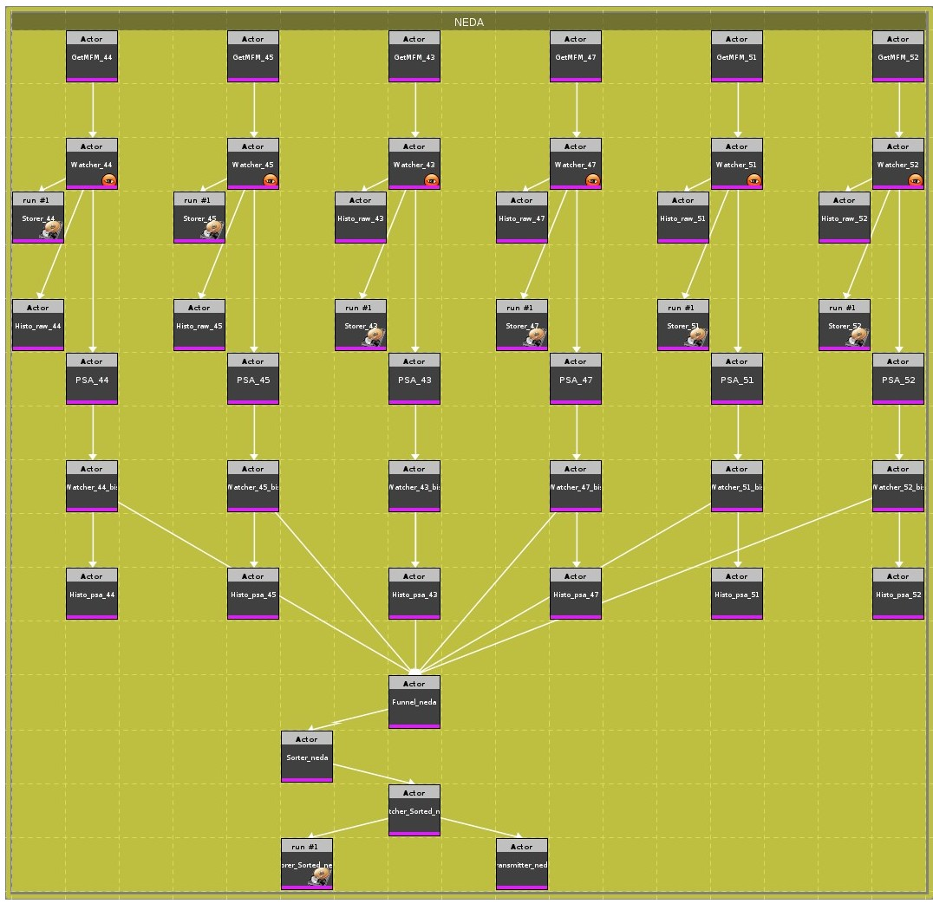
Narval /DCOD
Gestionnaire de flux de données
  Ecrit en Ada
  Topologie constituée d’acteurs
  Répartitions des processus sur plusieurs machines
Trois types d’acteurs
  Producteur : amène ou produit un flux
  Filtre : transforme le flux (réduit, duplique, concatène, réordonne…)
  Récepteur : reçoit le flux sans sortie Narval/Dcod (stockage, transfert TCPIP, stop flux..)

Slide 16

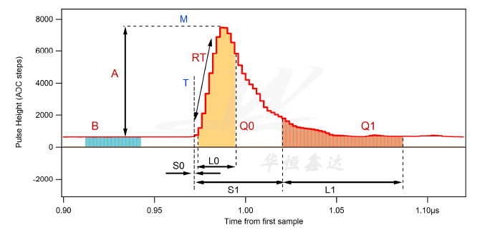
Narval/DCOD, les filtres
Entonnoir : somme des flux (peu de ressources)
Arrangeur : réordonne les évènements en fonction du numéro
d’événement ou timestamps (beaucoup de mémoire, peu de CPU)
Merger : assemble des événements de même numéro d’événement
ou de même timestamp en un seul événement.
(beaucoup de mémoire)
PSA (Pulse Shape Analysis ) pour la réduction du flux
source :
http://www.wahenyida.com/
N échantillons => A, Q0, Q1...
très gourmand en ressources CPU, l’acteur est lancé sur un serveur dédié.
facteur typique de réduction de flux 1/10

Slide 17
Stockage
Gui
GECO
Electronics Control Core
Experiment
description
Data Base
Run Control
Gui
Global Run Control Core
Narval/
Dcod
GRU
Vigru
GRU
Core
17

Slide 18
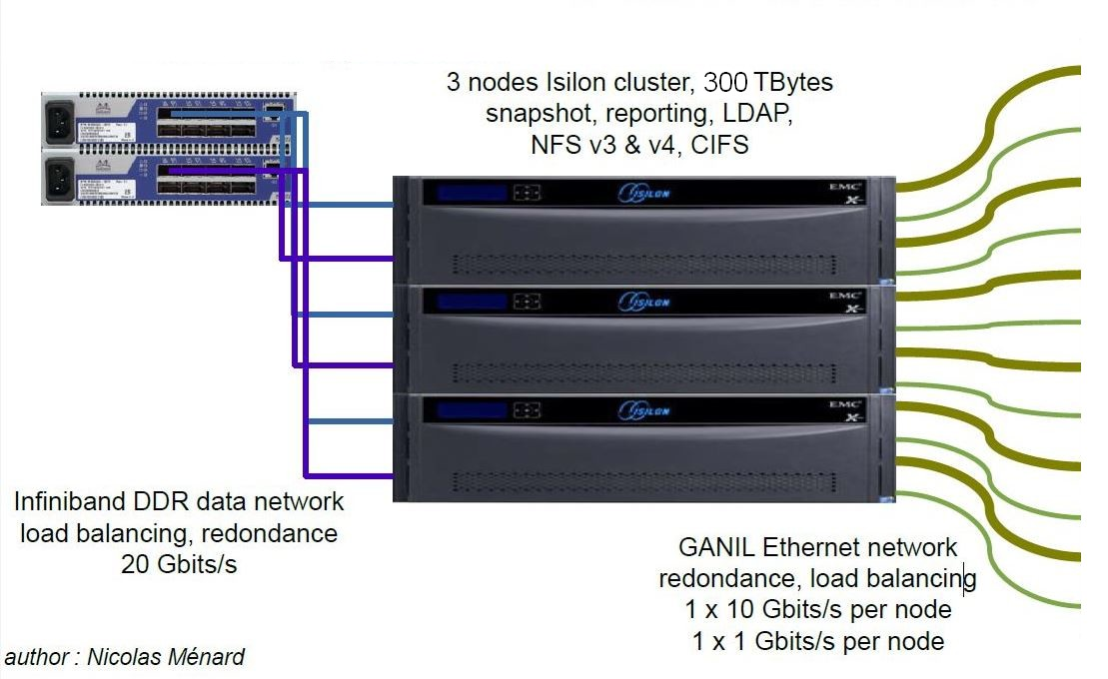
Stockage
La solution actuelle est basée sur un cluster Isilon 3 nœuds et 300 Tera Octets montés en NFS 3
Reliés en 10 Gbits jusqu’aux ordinateurs d’acquisition.
Ganil n’est pas un centre de stockage de données.
Politique de sauvegarde (1 an maximum)
Les données des expériences sont envoyées vers le CC Lyon avec un « brin » iRODS 1Gb/s.
(Plus d’une semaine pour transférer une expérience importante)

Slide 19
Conclusion
En ce qui concerne l’acquisition de données :
La CPU et la mémoire sont en général suffisantes si les processus sont gourmands (PSA), ils sont lancés sur des machines dédiées et bien calibrées.
Les débits générés au Ganil sont au dessous de ce que peut gérer le réseau informatique actuellement ~ qq100 Mo/s max.
Le stockage avec notre serveur Isilon répond aux besoins actuels.
=> « Jusqu’ici ça va ! »
Mais après 2020, les nouveaux besoins seront :
S3 180 Go/jour
Actar 2 To/J
Exogam2 3-8 To/j
Neda 5-40 To/j
Le débit iRODS (1Gb/s) de sortie du Ganil deviendra rapidement insuffisant.
Le stockage et le réseau devront s’adapter.
L’équipe infrastructure y travaille.

